Slide 1
Oracle Core Тема 6 Exceptions & Dynamic SQL
Ушаков Андрей
Senior developer группы разработки Oracle

Slide 2
Содержание
1. Исключительные ситуации
Управление выдачей предупреждающих сообщений при компиляции
Общая схема обработки исключений
- категории исключений;
- преимущества обработчиков исключений;
Стандартные исключения
Создание и обработка собственных исключений
Обработка системных исключений
Функции обработки ошибок
Эскалация исключений
Продолжение работы после обработки исключения - примеры
2. Динамический SQL
Для чего нужен динамический SQL
EXECUTE IMMEDIATE
OPEN FOR
Пакет DBMS_SQL
SQL Injection
- техника SQL Injection;
- защита от SQL Injection.
Группа разработки Oracle 2015 Ушаков Андрей

Slide 3
Часть 1
Exceptions
Группа разработки Oracle 2015 Ушаков Андрей

Slide 4
Обработка исключений
Многие программисты, как правило, пишут приложения, предназначенные для работы в «лучшем из миров», где в программах не бывает ошибок, пользователи вводят лишь правильные данные и только должным образом, а все системы - и аппаратные, и программные - всегда в полном порядке.
Но жестокая реальность свидетельствует о том, что как бы вы ни старались, в приложении останутся ошибки. И пользователь обязательно воспользуется именно той непредусмотренной возможностью, на которую ваша программа отреагирует сбоем.
К счастью, PL/SQL предлагает достаточно мощный и гибкий механизм перехвата и обработки ошибок. И вполне возможно написать на языке PL/SQL такое приложение, которое полностью защитит от ошибок и пользователей, и базу данных.
Группа разработки Oracle 2015 Ушаков Андрей

Slide 5
Как в PL/SQL обрабатываются исключения
В языке PL/SQL ошибки всех видов интерпретируются как исключения.
К числу исключений относятся:
ошибки, которые генерируются системой (в частности такие, как нехватка памяти или повторяющееся значение индекса);
ошибки, которые генерируются приложением (невыполнение каких-либо условий и проверок);
ошибки, вызванные действиями пользователя.
Группа разработки Oracle 2015 Ушаков Андрей

Slide 6
Концепция обработки исключений и терминология
Существуют следующие виды исключений:
Системные исключения Определены в Oracle и обычно инициируется ядром PL/SQL, обнаружившим ошибку.
Системные исключения можно также поделить на две категории:
- неименованные исключения - имеют только номера (ORA-02292)
- именованные исключения – имеют как номера, так и названия (например, ORA-01403: NO_DATA_FOUND)
Имена присваиваются наиболее используемым исключениям.
Исключения, определяемые программистом Определяется программистом, а следовательно, специфично для конкретного приложения. Имя исключения можно связать с конкретной ошибкой Oracle с помощью директивы компилятора EXCEPTION_INIT. Ошибке можно присвоить номер и создать для нее текстовое описание, воспользовавшись процедурой RAISE_APPLICATION_ERROR.
Группа разработки Oracle 2015 Ушаков Андрей

Slide 7
Определение исключений
Прежде чем исключение можно будет инициировать и обрабатывать, его сначала нужно определить.
B Oracle заранее определены тысячи исключений, большинство из которых имеют только номера и поясняющие сообщения. Имена присваиваются только самым распространенным исключениям.
Можно определить собственные исключения и использовать их в своих приложениях.
Группа разработки Oracle 2015 Ушаков Андрей

Slide 8
Предупреждающие сообщения при компиляции
Но прежде, чем начать рассмотрение обработки ошибок, давайте затронем небольшой вопрос, связанный с возможностью выдачи предупреждающих сообщений при компиляции хранимых программных модулей – например, при попытке использования уже неподдерживаемых (deprecated) возможностей PL/SQL.
Для отображения предупреждающих сообщений, сгенерированных в процессе компиляции, можно либо опрашивать представления *_ERRORS (DBA_, USER_, ALL_ ), либо использовать команду SHOW ERRORS.
Категории предупреждающих сообщений:
Категория | Описание | Пример
SEVERE | Условия, которые могут привести к неожиданным последствиям или некорректным результатам | Использование INTO при объявлении курсора
PERFORMANCE | Код, приводящий к снижению производительности сервера БД | Использование значения VARCHAR2 для поля с типом NUMBER в операторе INSERT
INFORMATIONAL | Условия, которые не влияют на производительность, но усложняют чтение кода | Код, который никогда не будет выполнен
Группа разработки Oracle 2015 Ушаков Андрей

Slide 9
Предупреждающие сообщения при компиляции
Посредством установки параметра окружения PLSQL_WARNINGS можно:
включать и отключать либо все предупреждающие сообщения, либо сообщения одной или нескольких категорий, либо конкретное сообщение;
трактовать конкретные предупреждения как ошибки.
Значение этого параметра можно задавать для:
всего экземпляра базы данных (ALTER SYSTEM);
текущего сеанса (ALTER SESSION);
хранимого PL/SQL-модуля (ALTER "PL/SQL block").
Во всех ALTER-операторах значение параметра PLSQL_WARNINGS задается в следующем виде:
SET PLSQL_WARNINGS = 'value_clause' [, 'value_clause' ] …
, где
value_clause::=
{ ENABLE | DISABLE | ERROR }:
{ ALL | SEVERE | INFORMATIONAL | PERFORMANCE | { integer | (integer [, integer ] ...) } }
Группа разработки Oracle 2015 Ушаков Андрей

Slide 10
Примеры
Включение всех предупреждений внутри сессии (полезно при разработке):
SQL> ALTER SESSION SET PLSQL_WARNINGS='ENABLE:ALL';
Включение сообщений PERFORMANCE для сессии:
SQL> ALTER SESSION SET PLSQL_WARNINGS='ENABLE:PERFORMANCE';
Включение сообщений PERFORMANCE для процедуры loc_var:
SQL> ALTER PROCEDURE loc_var COMPILE PLSQL_WARNINGS='ENABLE:PERFORMANCE';
Включение сообщений SEVERE, отключение сообщений PERFORMANCE и трактования сообщения PLW-06002 (unreachable code) как ошибки:
SQL> ALTER SESSION SET PLSQL_WARNINGS='ENABLE:SEVERE', 'DISABLE:PERFORMANCE', 'ERROR:06002';
Session altered
SQL> alter procedure unreachable_code compile;
Warning: Procedure altered with compilation errors
Отключение всех предупреждающих сообщений для текущей сессии:
SQL> ALTER SESSION SET PLSQL_WARNINGS='DISABLE:ALL';
Для просмотра текущего значения PLSQL_WARNINGS следует обратиться к представлению ALL_PLSQL_OBJECT_SETTINGS.
Группа разработки Oracle 2015 Ушаков Андрей

Slide 11
Примеры
Создадим процедуру:
CREATE OR REPLACE PROCEDURE unreachable_code AUTHID DEFINER AS
x CONSTANT BOOLEAN := TRUE;
BEGIN
IF x
THEN
dbms_output.put_line('TRUE');
ELSE
dbms_output.put_line('FALSE');
END IF;
END unreachable_code;
И выполним следующие команды:
SQL> ALTER SESSION SET PLSQL_WARNINGS='ENABLE:ALL';
Session altered
SQL> alter procedure unreachable_code compile;
Procedure altered
Теперь посмотрим на предупреждения:
SQL> show errors;
Errors for PROCEDURE UNREACHABLE_CODE:
LINE/COL ERROR
-------- ---------------------------
8/9 PLW-06002: Unreachable code
Группа разработки Oracle 2015 Ушаков Андрей

Slide 12
Обработка исключений
Как только инициируется исключение, нормальное выполнение блока РL/SQL заканчивается и управление передается в раздел исключений.
Затем исключение либо обрабатывается обработчиком исключений в текущем блоке РL/SQL, либо передается в родительский блок.
Для того, чтобы обработать (или перехватить) исключение, нужно написать для него обработчик.
PL/SQL перехватывает ошибки и реагирует на них при помощи так называемых обработчиков исключений.
Группа разработки Oracle 2015 Ушаков Андрей

Slide 13
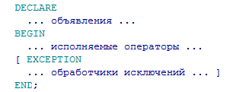
Обработка исключений
Механизм функционирования обработчиков исключений позволяет четко отделить код обработки ошибок от исполняемых операторов, а также дает возможность реализовать обработку ошибок, управляемую событиями, отказавшись от устаревшей линейной модели программирования.
Независимо от того, как и по какой причине было инициировано конкретное исключение, оно будет обработано одним и тем же обработчиком.
Обработчики исключений располагаются после исполняемой части блока, но перед завершающим его ключевым словом END. Начало блока исключений отмечает необязательное ключевое слово ЕХСЕРТION:
Группа разработки Oracle 2015 Ушаков Андрей

Slide 14
Как в PL/SQL обрабатываются исключения
Так выглядит программа, содержащая раздел обработки исключений:
BEGIN
…..
EXCEPTION
WHEN NO_DATA_FOUND THEN
…..
WHEN TOO_MANY_ROWS THEN
…..
WHEN OTHERS THEN
…..
END;
Исполняемый блок
Блок обработки исключений
Обработчики исключений
Группа разработки Oracle 2015 Ушаков Андрей

Slide 15
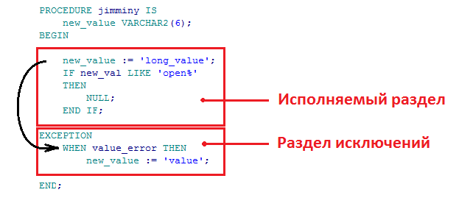
Как в PL/SQL обрабатываются исключения
Если в блоке PL/SQL происходит ошибка, то инициируется исключение. В результате выполнение исполняемого блока прерывается и управление передается отдельному разделу исключений в текущем блоке, если таковой имеется. После обработки исключения возврат в тот блок, из которого оно было инициировано, уже невозможен, поэтому управление переходит во внешний блок:
Группа разработки Oracle 2015 Ушаков Андрей

Slide 16
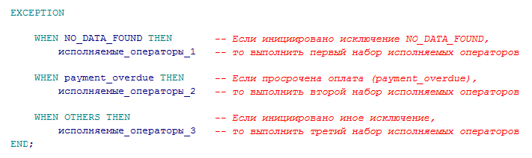

Обработка исключений
В одном разделе исключений может быть несколько обработчиков. Обработчики структурируются подобно условному оператору CASE:
В одном предложении WHEN, используя оператор OR, можно объединить несколько исключений — точно так же, как с его помощью объединяются логические выражения:
В одном о6ра6отчике можно также ком6инировать имена пользовательских и системных исключений:
Группа разработки Oracle 2015 Ушаков Андрей

Slide 17
Обработка исключений
Любая ошибка может быть перехвачена только одним обработчиком исключений.
После выполнения операторов этого обработчика управление сразу же передается из текущего блока в родительский или вызывающий блок.
Предложение WHEN OTHERS не является обязательным. Когда оно отсутствует, все необработанные исключения передаются в родительский блок, если таковой имеется.
Если предложение WHEN OTHERS присутствует, то оно должно быть последним обработчиком в блоке.
Группа разработки Oracle 2015 Ушаков Андрей

Slide 18
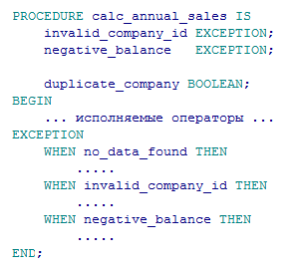
Объявление собственных именованных исключений
Для того, чтобы обработать исключение, необходимо сначала задать ему имя.
Сделать это надо в разделе объявлений блока РL/SQL следующим образом:
DECLARE
имя_исключения EXCEPTION;
…..
Создание исключений
Обработка исключений
Группа разработки Oracle 2015 Ушаков Андрей

Slide 19
Объявление собственных именованных исключений
Для того, чтобы инициировать исключение, необходимо воспользоваться оператором RAISE:
raise INVALID_COMPANY_ID;
После этого выполнение программы переходит в раздел EXCEPTION на соответствующий обработчик:
BEGIN
…..
raise INVALID_COMPANY_ID;
EXCEPTION
when DUP_VAL_ON_INDEX then
….
when INVALID_COMPANY_ID then
….
END;
Группа разработки Oracle 2015 Ушаков Андрей

Slide 20
Связываем имя исключения с кодом ошибки
Наличие в коде программы исключений без имен вполне допустимо, но такой код малопонятен и его трудно сопровождать.
Предположим, вы написали программу, при выполнении которой Oracle может сгенерировать ошибку, связанную с данными, например: ОRА-01843: not a valid month.
Для перехвата этой ошибки в код программы потребуется поместить такой обработчик:
EXCEPTION
WHEN OTHERS THEN
IF SQLCODE = -1843 ТНЕN /* not a valid month */
Но такой код малопонятен, поэтому его обязательно нужно будет сопроводить комментарием.
* SQLCODE – встроенная функция, которая возвращает номер последней сгенерированной ошибки.
Группа разработки Oracle 2015 Ушаков Андрей

Slide 21
Использование директивы EXCEPTION_INIT
С помощью директивы компилятора EXCEPTION_INIT (команды, выполняемой во время компиляции программы) предложение WHEN, использовавшееся в предыдущем примере, можно изменить следующим образом:
DECLARE
invalid_month EXCEPTION;
PRAGMA EXCEPTION_INIT(invalid_month, -1843);
BEGIN
……
EXCEPTION
WHEN invalid_month THEN …..
END;
После этого никакие литеральные номера ошибок, которые трудно запомнить, нам больше не понадобятся. Теперь имя ошибки говорит само за себя.
Установив такую связь, можно инициировать исключение по имени и использовать это имя в предложении WHEN обработчика ошибок.
Создаем пользовательское исключение
Связываем исключение с кодом -1843
Группа разработки Oracle 2015 Ушаков Андрей

Slide 22
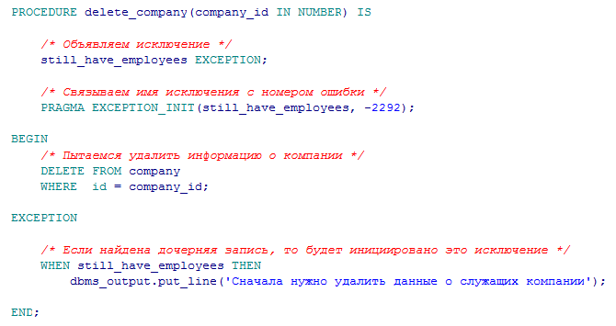
Пример использования директивы EXCEPTION_INIT
Давайте рассмотрим пример возможного объявления исключения для обработки ошибки ORA-2292 violated integrity constraining (OWNER.CONSTRAINT) - child record found
Группа разработки Oracle 2015 Ушаков Андрей

Slide 23
Об именованных системных исключениях
B Oracle для некоторых исключений определены стандартные имена, которые заданы с помощью директивы компилятора EXCEPTION_INIT во встроенных пакетах.
Наиболее важные и широко применяемые из них определены в пакете STANDARD.
То, что этот пакет используется по умолчанию, означает, что на определенные в нем исключения можно ссылаться без указания в качестве префикса имени пакета.
Например, если необходимо обработать в программе исключение NO_DАТА_FOUND, то это можно сделать посредством любого из двух операторов:
WHEN NO_DАТА_FOUND THEN
WHEN STANDARD.NO_DАТА_FOUND THEN
Группа разработки Oracle 2015 Ушаков Андрей

Slide 24
Именованные исключения в PL/SQL
Именованные системные исключения
Название | Код |  | Название | Код
ACCESS_INTO_NULL | -6530 |  | PROGRAM_ERROR | -6501
CASE_NOT_FOUND | -6592 |  | ROWTYPE_MISMATCH | -6504
COLLECTION_IS_NULL | -6531 |  | SELF_IS_NULL | -30625
CURSOR_ALREADY_OPEN | -6511 |  | STORAGE_ERROR | -6500
DUP_VAL_ON_INDEX | -1 |  | SUBSCRIPT_BEYOND_COUNT | -6533
INVALID_CURSOR | -1001 |  | SUBSCRIPT_OUTSIDE_LIMIT | -6532
INVALID_NUMBER | -1722 |  | SYS_INVALID_ROWID | -1410
LOGIN_DENIED | -1017 |  | TIMEOUT_ON_RESOURCE | -51
NO_DATA_FOUND | +100 |  | TOO_MANY_ROWS | -1422
NO_DATA_NEEDED | -6548 |  | VALUE_ERROR | -6502
NOT_LOGGED_ON | -1012 |  | ZERO_DIVIDE | -1476
Группа разработки Oracle 2015 Ушаков Андрей

Slide 25
Как инициировать исключение?
Исключение может быть инициировано либо ядром Огасlе при обнаружении ошибки, либо программистом.
Программист может инициировать исключения посредством оператора RAISE или процедуры RAISE_АРРLICATIОN_ERROR.
Группа разработки Oracle 2015 Ушаков Андрей

Slide 26
Оператор RAISE
С помощью оператора RAISE можно инициировать как собственные, так и системные исключения.
Оператор имеет три формы:
RAISE имя_исключения;
RAISE имя_пакета.имя_исключения;
RAISE.
Первая форма (без имени пакета) предназначена для инициирования исключений, определенных в текущем блоке, а также для инициирования системных исключений, объявленных в пакете STANDARD.
Если исключение объявлено в любом другом пакете, отличном от STANDARD, имя исключения нужно уточнять именем пакета.
Третья форма RAISE не требует указывать имя исключения, но используется только в предложении WHEN раздела исключений. Этой формой оператора следует пользоваться, когда в обработчике исключений нужно повторно инициировать то же самое исключение.
Группа разработки Oracle 2015 Ушаков Андрей

Slide 27
Использование процедуры RAISE_APPLICATION_ERROR
Для инициирования исключений, специфических для приложения, Oracle предоставляет процедуру RAISЕ_APPLICATION_ERROR. Ее преимущество перед оператором RAISЕ (который тоже может инициировать специфические для приложения явно объявленные исключения) заключается в том, что она позволяет связать с номером исключения некоторое текстовое сообщение об ошибке.
При вызове этой процедуры выполнение текущего блока PL/SQL прекращается и любые изменения аргументов OUT и IN OUT (если таковые имеются) отменяются.
Изменения же, внесенные в глобальные структуры данных, такие как переменные пакетов и объекты баз данных с помощью инструкций INSERT, UPDATE или DELETE, не отменяются. Для отката DML-инструкций необходимо явно указать в разделе о6ра6отки исключений оператор rollback.
Группа разработки Oracle 2015 Ушаков Андрей

Slide 28
Использование процедуры RAISE_APPLICATION_ERROR
PROCEDURE RAISE_APPLICATION_ERROR(
num BINARY_INTEGER,
msg VARCHAR2,
keeperrorstack boolean default false);
Здесь
num – это номер ошибки из диапазона от -20999 до -20000;
msg - это сообщение об ошибке, длина которого не должна превышать 2048 символов (символы, выходящие за эту границу, игнорируются);
keepеrrorstасk – параметр указывает, хотите вы добавить ошибку к тем, что уже имеются в стеке (true), или заменить существующую ошибку (false). По умолчанию параметр принимает значение false.
Группа разработки Oracle 2015 Ушаков Андрей

Slide 29
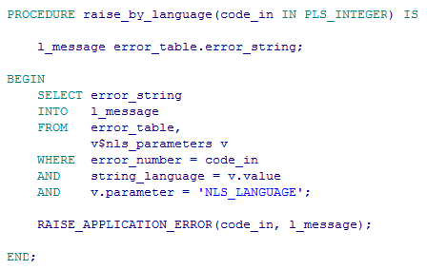
Пример использования процедуры RAISE_APPLICATION_ERROR
Следующая процедура по переданному ей коду сообщения выбирает текст сообщения об ошибке на языке, полученном из настроек NLS:
Группа разработки Oracle 2015 Ушаков Андрей

Slide 30
Обзор функций обработки ошибок
Предложение WHEN OTHERS используется для перехвата исключений, не указанных в предложениях WHEN. Однако в этом обработчике тоже нужна информация о том, какая именно ошибка произошла. Для ее получения можно воспользоваться функцией SQLCODE, возвращающей номер текущей ошибки (значение 0 указывает, что в стеке ошибок нет ни одной ошибки).
Есть еще одна полезная функция – SQLERRM. Она возвращает поясняющее сообщение для текущей или для указанной ошибки: SQLERRM – сообщение для текущей ошибки; SQLERRM (n) – сообщение для указанной ошибки.
Недостаток функции SQLERRM в том, что она возвращает строку длиной не больше 512 символов.
В пакете DBMS_UTILITY также есть следующие полезные функции:
format_error_stack – лучше использовать эту функцию вместо SQLERRM – она возвращает до 2000 символов;
format_call_stack – возвращает текущий стек вызова;
format_error_backtrace – возвращает полный стек вызова с момента возникновения исключительной ситуации.
Группа разработки Oracle 2015 Ушаков Андрей

Slide 31
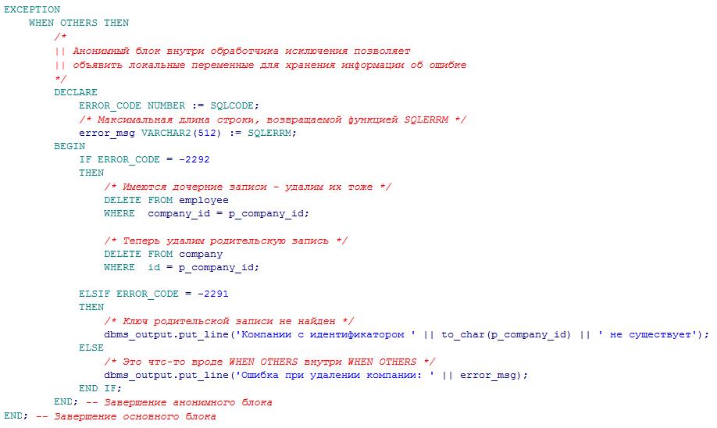
Пример использования функций SQLCODE и SQLERRM
Группа разработки Oracle 2015 Ушаков Андрей

Slide 32
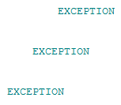
Эскалация необработанного исключения
Инициированное исключение обрабатывается в соответствии с определенными правилами:
Сначала PL/SQL ищет обработчик исключения в текущем блоке (анонимном блоке, процедуре или функции). Если такового не нашлось, а также не было и обработчика WHEN OTHERS, то исключение передается в родительский блок и PL/SQL пытается найти подходящий обработчик для этого исключения в родительском блоке. И так в каждом внешнем по отношению к другому блоке до тех пор, пока все они не будут исчерпаны. Если этот процесс завершился безрезультатно, то PL/SQL вернет необработанное исключение в среду приложения, из которого был выполнен самый внешний блок PL/SQL.
Вызывающая среда
Группа разработки Oracle 2015 Ушаков Андрей

Slide 33
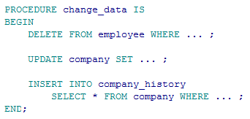
Продолжение работы после возникновения исключения
Когда в блоке PL/SQL инициируется исключение, нормальная работа программы прерывается и управление передается в раздел исключений. Однако и после обработки исключения управление не будет возвращено в тот блок, в котором оно было инициировано. А как же быть в тех случаях, когда необходимо обработать исключение и продолжить работу, начиная с того места, где одно произошло?
Предположим, нужно написать процедуру, которая выполняет последовательность DML-инструкций по отношению к разным таблицам (удаляет данные из одной таблицы, обновляет другую, добавляет строки в третью).
Первая версия этой процедуры может быть примерно такой:
1
2
3
Группа разработки Oracle 2015 Ушаков Андрей

Slide 34
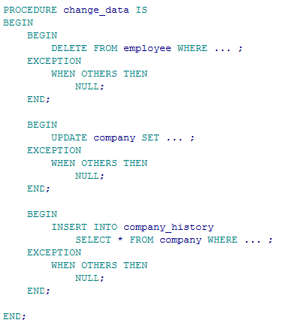
Продолжение работы после возникновения исключения
Как же сделать так, чтобы выполнение программы происходило по необходимому нам сценарию?
Одним из вариантов решения может быть размещение каждой инструкции в собственном блоке:
Группа разработки Oracle 2015 Ушаков Андрей

Slide 35
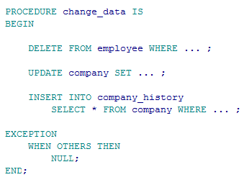
Продолжение работы после возникновения исключения
Было так: Стало так:
Одно исключение – и выполнение После возникновения исключения программы прекращается: управление передается следующей инструкции:
Группа разработки Oracle 2015 Ушаков Андрей

Slide 36

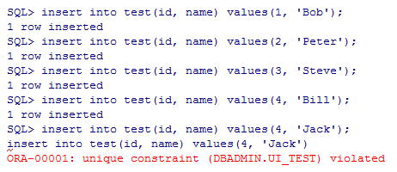
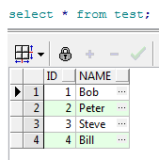
Продолжение работы после возникновения исключения
Давайте теперь посмотрим на поведение БД в следующих примерах.
Создадим таблицу test:
Попытаемся добавить в нее в среде SQL пять записей:
Пятая запись не была добавлена, поскольку нарушала условие уникальности поля ID.
В результате имеем в таблице четыре записи:
Группа разработки Oracle 2015 Ушаков Андрей

Slide 37
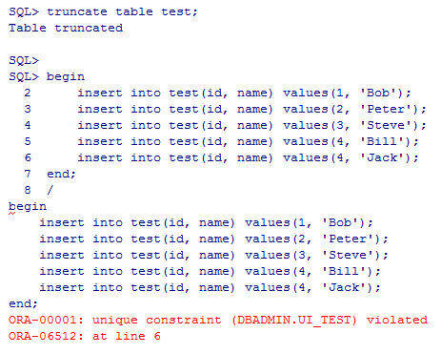
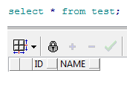
Продолжение работы после возникновения исключения
Теперь очистим таблицу test и обернем добавляемые записи в PL/SQL-блок:
В результате имеем:
В таблице нет ни одной записи, поскольку PL/SQL-блок либо выполняется целиком, либо не выполняется совсем.
Группа разработки Oracle 2015 Ушаков Андрей

Slide 38
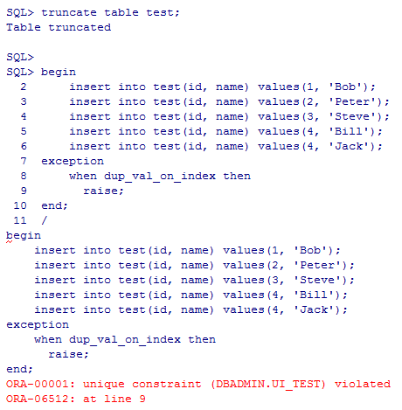
Продолжение работы после возникновения исключения
Теперь снова очистим таблицу test и выполним PL/SQL-блок, добавив в него обработчик:
Результат:
В таблице ничего нет, поскольку PL/SQL-блок выполнился с ошибкой и все изменения откатились.
Группа разработки Oracle 2015 Ушаков Андрей

Slide 39
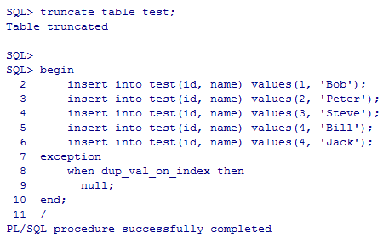
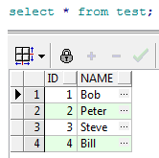
Продолжение работы после возникновения исключения
А теперь опять очистим таблицу test и выполним PL/SQL-блок, добавив в него обработчик:
Сейчас блок выполнился без ошибок, поскольку исключительная ситуация была обработана в разделе EXCEPTION.
Вывод: если выход из PL/SQL-блока происходит через раздел EXCEPTION и инициации повторного исключения не происходит, то считается, что PL/SQL- блок выполнился успешно и все операторы, выполненные до возникновения исключительной ситуации, не откатываются. Для их отката требуется явное выполнение оператора rollback.
Группа разработки Oracle 2015 Ушаков Андрей

Slide 40
Динамический SQL
Часть 2
Dynamic SQL
Группа разработки Oracle 2015 Ушаков Андрей

Slide 41
Динамический SQL и динамический PL/SQL
Статическими называются жестко закодированные инструкции и операторы, которые не изменяются с момента компиляции программы. Инструкции динамического SQL формируются, компилируются и вызываются непосредственно во время выполнения программы. Следует отметить, что такая гибкость языка открывает перед программистами широкие возможности и позволяет писать универсальный код многократного использования.
Динамический SQL может быть полезен при написании программ, когда при компиляции приложения еще неизвестен полный текст SQL-оператора или количество и типы данных входных и выходных переменных.
Начиная с Огасlе7 поддержка динамического SQL осуществляется с помощью встроенного пакета DВМS_SQL. В Оrасlе 8i появилась еще одна возможность — встроенный динамический SQL (Native Dynamic SQL, NDS). NDS интегрируется в язык PL/SQL; пользоваться им намного удобнее, чем DВМS_SQL.
На практике NDS в подавляющем большинстве является более предпочтительным решением.
Группа разработки Oracle 2015 Ушаков Андрей

Slide 42
Инструкции NDS
Главным достоинством NDS является его простота.
В отличие от пакета DBMS_SQL, для работы с которым требуется знание десятка процедур и множества правил их использования, NDS представлен в языке РL/SQL единственной инструкцией EXECUTE IMMEDIATE, немедленно выполняющей заданную SQL инструкцию, а также расширением существующей инструкции OPEN FOR, позволяющей выполнять сложные динамические запросы.
Группа разработки Oracle 2015 Ушаков Андрей

Slide 43
Инструкция EXECUTE IMMEDIATE
Инструкция ЕХЕСUТЕ IMMEDIATE, используемая для немедленного выполнении заданной SQL-инструкции, имеет следующий синтаксис:
EXECUTE IMMEDIATE строка_SQL
[INTO {переменная[, переменная] … | запись}]
[USING [IN | OUT | IN OUT] аргумент
[, [IN | OUT | IN OUT] аргумент] … ];
Здесь
строка_SQL — строковое выражение, содержащее SQL-инструкцию или блок РL/SQL;
переменная — переменная, которой присваивается содержимое поля, возвращаемого запросом;
запись — запись, основанная на типе данных который определяется пользователем или объявляется с помощью атрибута %ROWTYPE, и принимающая всю возвращаемую запросом строку;
аргумент — выражение, значение которого передается SQL-инструкции или блоху РL/SQL, либо идентификатор, являющийся входной и/или выходной переменной для функции или процедуры, вызываемой из блока PL/SQL;
INTO — предложение, используемое для однострочных запросов (для каждого возвращаемого запросом столбца в этом предложении должна быть задана отдельная переменная или же ему должно соответствовать поле записи совместимого типа);
USING - предложение, определяющее параметры SQL-инструкции и используемое как в динамическом SQL, так и в динамическом РL/SQL (способ передачи параметра дается только в РL/SQL, причем по умолчанию для него установлен режим передачи IN).
Группа разработки Oracle 2015 Ушаков Андрей

Slide 44
Инструкция EXECUTE IMMEDIATE
Инструкция ЕХЕСUТЕ IMMEDIATE может использоваться для выполнения любой SQL-инструкции или блока PL/SQL, за исключением многострочных запросов.
Если SQL-строка заканчивается точкой с запятой, она интерпретируется как блок РL/SQL. В противном случае она воспринимается как DML- или DDL- инструкция.
Строка может содержать формальные параметры, но с их помощью не могут быть заданы имена объектов схемы, например, такие, как имена столбцов таблицы.
При выполнении инструкции исполняющее ядро заменяет в SQL-строке формальные параметры (идентификаторы, начинающиеся с двоеточия, например, :salary_value) фактическими значениями параметров подстановки в предложении USING.
Не разрешается и передача литерального значения NULL — вместо него следует указывать переменную соответствующего типа, содержащую это значение.
Группа разработки Oracle 2015 Ушаков Андрей

Slide 45
Инструкция EXECUTE IMMEDIATE
Несколько примеров использования:
Создание индекса:
EXECUTE IMMEDIATE ’CREATE INDEX emp_u_l ON employee (last_name)’;
Хранимую процедуру, выполняющую любую инструкцию DDL, можно создать так: CREATE OR REPLACE PROCEDURE execDDL(ddl_string in varchar2) IS BEGIN EXECUTE IMMEDIATE ddl_string; END;
При наличии хранимой процедуры создание того же индекса выглядит так: BEGIN execDDL(’CREATE INDEX emp_u_l ON employee (last_name)’);
END;
Группа разработки Oracle 2015 Ушаков Андрей

Slide 46
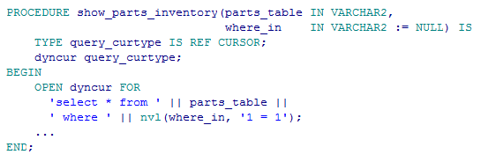
Инструкция OPEN FOR
Синтаксис инструкции OPEN FOR таков:
OPEN {переменная_курсор | :хост_переменная_курсор} FOR строка_SQL
[USING аргумент[, аргумент] … ]
Здесь
переменная_курсор – слаботипизированная переменная-курсор (SYS_REFCURSOR);
:хост_переменная_курсор - переменная-курсор, объявленная в хост-среде PL/SQL;
cтрока_SQL – инструкция SELECT, подлежащая динамическому выполнению;
using – такое же предложение, как в операторе EXECUTE IMMEDIATE.
Группа разработки Oracle 2015 Ушаков Андрей

Slide 47
Режимы использования параметров
При передаче значений параметров SQL-инструкции можно использовать один из трех режимов:
- IN (только чтение, задан по умолчанию);
- OUT (только запись); - IN OUT (чтение и запись).
Когда выполняется динамический запрос, все параметры SQL-инструкции, за исключением параметра в предложении RETURNING, должны передаваться в режиме IN (см. пример ниже)
Группа разработки Oracle 2015 Ушаков Андрей

Slide 48
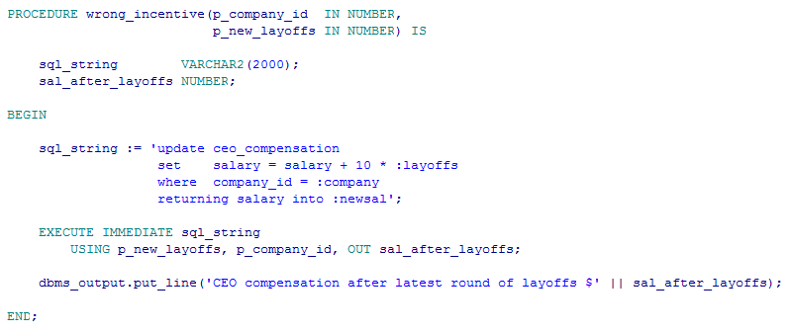
Режимы использования параметров
В приведенном примере переменные p_new_layoffs и p_company_id используются для передачи значений в динамический SQL-оператор (IN), а sal_after_layouts – для получения обновленного значения (OUT)
Группа разработки Oracle 2015 Ушаков Андрей

Slide 49
Дублирование формальных параметров
При выполнении динамической SQL-инструкции связь между формальными и фактическими параметрами устанавливается в соответствии с их позициями.
Однако интерпретация одноименных параметров зависит от того, какой код (SQL или PL/SQL) выполняется с помощью оператора EXECUTE IMMEDIATE:
При выполнении динамической SQL-инструкции (DML- или DDL-строки, не оканчивающейся точкой с запятой) параметр подстановки нужно задать для каждого формального параметра, даже если их имена повторяются.
Когда выполняется динамический блок PL/SQL (строки, оканчивающейся точкой с запятой), нужно указать параметр подстановки для каждого уникального формального параметра.
Группа разработки Oracle 2015 Ушаков Андрей

Slide 50
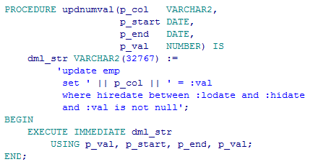
Дублирование формальных параметров
При выполнении SQL-инструкции параметр подстановки p_val повторяется:
Группа разработки Oracle 2015 Ушаков Андрей

Slide 51
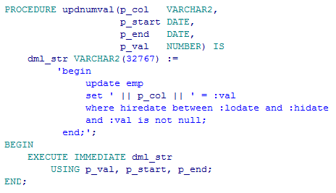
Дублирование формальных параметров
А при выполнении динамического блока PL/SQL параметр p_val задаем только один раз:
Группа разработки Oracle 2015 Ушаков Андрей

Slide 52
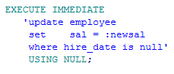
Передача значений NULL
При попытке передать NULL в качестве параметра подстановки
произойдет ошибка.
Это происходит потому, что NULL не имеет типа данных и поэтому не может являться значением одного из типов данных SQL.
Группа разработки Oracle 2015 Ушаков Андрей

Slide 53
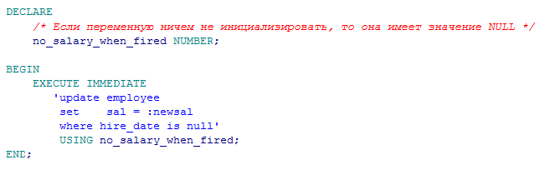
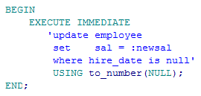
Способы передачи значения NULL
1. Можно использовать неинициализированную переменную:
2. Можно преобразовать NULL в типизированное значение:
Группа разработки Oracle 2015 Ушаков Андрей

Slide 54
Использование пакета DBMS_SQL
Пакет DBMS_SQL предоставляет возможность использования в PL/SQL динамического SQL для выполнения DML- или DDL-операций.
Выполнение одного динамического оператора с использованием пакета DBMS_SQL состоит, как правило, из следующих шагов:
Метод | Описание
OPEN_CURSOR | Открытие курсора для выполнения динамического оператора
PARSE | Связывание текста динамического оператора с курсором и его синтаксический анализ и разбор
BIND_VARIABLE BIND_ARRAY | Если используются входные аргументы, то связывание их с переменными, содержащими реальные значения
DEFINE_COLUMN DEFINE_COLUMN_LONG DEFINE_ARRAY | Связывание выходных значений с переменными вызывающего блока Указываем переменные, в которые будут попадать выходные значения
EXECUTE | Выполнение оператора
FETCH_ROWS | Извлечение строк
EXECUTE_AND_FETCH | Одновременно выполнение оператора и извлечение строк
VARIABLE_VALUE COLUMN_VALUE COLUMN_VALUE_LONG | Получение значения переменной, извлеченной запросом
CLOSE_CURSOR | Закрытие курсора
Группа разработки Oracle 2015 Ушаков Андрей

Slide 55
Пример использования динамического SQL
Реализуем выполнение следующего SQL-оператора
select ename,
job,
hiredate,
sal
from emp
where deptno = 20;
возвращающего следующий результат
с помощью процедур пакета DBMS_SQL.
ENAME | JOB | HIREDATE | SAL
SMITH | CLERK | 17.12.1980 | 800,00
JONES | MANAGER | 02.04.1981 | 2975,00
SCOTT | ANALYST | 09.12.1982 | 3000,00
ADAMS | CLERK | 12.01.1983 | 1100,00
FORD | ANALYST | 03.12.1981 | 3000,00
Группа разработки Oracle 2015 Ушаков Андрей

Slide 56
Пример использования динамического SQL
DECLARE
cur NUMBER;
v_ename varchar2(10);
v_hiredate date;
result number;
BEGIN
cur := dbms_sql.open_cursor;
dbms_sql.parse(cur,
'select ename, hiredate from emp1 where deptno = :deptno',
dbms_sql.native);
dbms_sql.bind_variable(cur, ':deptno', 20);
dbms_sql.define_column(cur, 1, v_ename, 10);
dbms_sql.define_column(cur, 2, v_hiredate);
result := dbms_sql.execute(cur);
LOOP
IF dbms_sql.fetch_rows(cur) > 0
THEN
dbms_sql.column_value(cur, 1, v_ename);
dbms_sql.column_value(cur, 2, v_hiredate);
dbms_output.put(lpad(v_ename, 12));
dbms_output.put_line(to_char(v_hiredate, ' dd.mm.yyyy '));
ELSE
EXIT;
END IF;
END LOOP;
dbms_sql.close_cursor(cur);
END;
Открываем курсор
Задаем SQL-оператор
Задаем значение для связанной переменной
Связываем выходные
поля с переменными
Выполняем SQL-оператор
Извлекаем строки
Считываем значения
Закрываем курсор
Группа разработки Oracle 2015 Ушаков Андрей

Slide 57
Summary of DBMS_SQL Subprograms
Ниже приведен полный перечень функций и процедур пакета DBMS_SQL:
Функции
EXECUTE | Executes a given cursor
EXECUTE_AND_FETCH | Executes a given cursor and fetch rows
FETCH_ROWS | Fetches a row from a given cursor
IS_OPEN | Returns TRUE if given cursor is open
LAST_ERROR_POSITION | Returns byte offset in the SQL statement text where the error occurred
LAST_ROW_COUNT | Returns cumulative count of the number of rows fetched
LAST_ROW_ID | Returns ROWID of last row processed
LAST_SQL_FUNCTION_CODE | Returns SQL function code for statement
OPEN_CURSOR | Returns cursor ID number of new cursor
TO_CURSOR_NUMBER | Takes an OPENed strongly or weakly-typed ref cursor and transforms it into a DBMS_SQL cursor number
TO_REFCURSOR | Takes an OPENed, PARSEd, and EXECUTEd cursor and transforms/migrates it into a PL/SQL manageable REF CURSOR (a weakly-typed cursor) that can be consumed by PL/SQL native dynamic SQL switched to use native dynamic SQL
Группа разработки Oracle 2015 Ушаков Андрей

Slide 58
Summary of DBMS_SQL Subprograms
Процедуры
BIND_ARRAY | Binds a given value to a given collection
BIND_VARIABLE | Binds a given value to a given variable
CLOSE_CURSOR | Closes given cursor and frees memory
COLUMN_VALUE | Returns value of the cursor element for a given position in a cursor
COLUMN_VALUE_LONG | Returns a selected part of a LONG column, that has been defined using DEFINE_COLUMN_LONG
DEFINE_ARRAY | Defines a collection to be selected from the given cursor, used only with SELECT statements
DEFINE_COLUMN | Defines a column to be selected from the given cursor, used only with SELECT statements
DEFINE_COLUMN_CHAR | Defines a column of type CHAR to be selected from the given cursor, used only with SELECT statements
DEFINE_COLUMN_LONG | Defines a LONG column to be selected from the given cursor, used only with SELECT statements
DEFINE_COLUMN_RAW | Defines a column of type RAW to be selected from the given cursor, used only with SELECT statements
DEFINE_COLUMN_ROWID | Defines a column of type ROWID to be selected from the given cursor, used only with SELECT statements
DESCRIBE_COLUMNS | Describes the columns for a cursor opened and parsed through DBMS_SQL
DESCRIBE_COLUMNS2 | Describes the specified column, an alternative to DESCRIBE_COLUMNS
DESCRIBE_COLUMNS3 | Describes the specified column, an alternative to DESCRIBE_COLUMNS
PARSE | Parses given statement
VARIABLE_VALUE | Returns value of named variable for given cursor
Группа разработки Oracle 2015 Ушаков Андрей

Slide 59
Когда следует использовать DBMS_SQL
Хотя встроенный динамический SQL гораздо проще применять, а программный код более короткий понятный, но все же бывают случаи, когда приходится использовать пакет DBMS_SQL:
Разбор очень длинных строк; Если строка длиннее 32К, то EXECUTE IMMEDIATE ее не осилит.
Получение информации о столбцах запроса;
Минимальный разбор динамических курсоров. При каждом выполнении EXECUTE IMMEDIATE динамическая строка разбирается заново, поэтому в некоторых ситуациях это обходится слишком дорого, и тогда DBMS_SQL может оказаться эффективнее.
Группа разработки Oracle 2015 Ушаков Андрей

Slide 60
Новые возможности Oracle 11g
В Oracle 11g появились средства взаимодействия между встроенным динамическим SQL и DBMS_SQL: появилась возможность преобразования курсоров DBMS_SQL в курсорные переменные и наоборот.
Функция DBMS_SQL.TO_REFCURSOR
Преобразует курсор, полученный вызовом DBMS_SQL.OPEN_CURSOR в курсорную переменную, объявленную с типом SYS_REFCURSOR.
Функция DBMS_SQL.TO_CURSOR
Преобразует переменную REF CURSOR в курсор SQL, который затем может передаваться процедурам пакета DBMS_SQL.
Группа разработки Oracle 2015 Ушаков Андрей

Slide 61
SQL Injection
SQL Injection – один из типов несанкционированного доступа к данным.
В результате выполнения SQL-инъекций становится возможным выполнять действия, которые не предполагались создателем процедуры.
Технику SQL Injection можно разделить на три группы:
1. Statement modification
2. Statement injection
3. Data Type Conversion
Рассмотрим более подробно каждую группу, примеры SQL-инъекций, а также способы защиты от них.
Группа разработки Oracle 2015 Ушаков Андрей

Slide 62
Statement modification
Statement modification – изменение динамического SQL-оператора таким образом, что он будет выполняться не так, как планировал разработчик приложения.
Пусть имеется следующая процедура:
create or replace function SQL_INJECTION(p_ename in varchar2) return varchar2 is
v_ret varchar2(200);
v_qry varchar2(200);
begin
v_qry := 'select job from scott.emp where ename = ''' || p_ename || '''';
dbms_output.put_line(v_qry);
execute immediate v_qry into v_ret;
return v_ret;
end SQL_INJECTION;
При разработке предполагалось, что функция по имени сотрудника будет возвращать его должность:
SQL> begin
2 dbms_output.put_line(sql_injection(p_ename => 'SMITH'));
3 end;
4 /
select job from emp where ename = 'SMITH'
CLERK
PL/SQL procedure successfully completed
SQL>
Группа разработки Oracle 2015 Ушаков Андрей

Slide 63
Statement modification
Однако злоумышленник нашел этой функции иное применение. Выполнив вызов, приведенный ниже, он сможет узнать размер зарплаты любого сотрудника компании:
SQL> begin
2 dbms_output.put_line(sql_injection(p_ename => 'AAA'' union select to_char(sal) from emp where ename = ''KING'));
3 end;
4 /
select job from scott.emp where ename = 'AAA' union select to_char(sal) from scott.emp where ename = 'KING'
5000
PL/SQL procedure successfully completed
SQL>
Группа разработки Oracle 2015 Ушаков Андрей

Slide 64
Statement injection
Statement injection – добавление еще одного SQL-оператора (или даже нескольких) к динамическому SQL-оператору.
Рассмотрим такую процедуру:
CREATE OR REPLACE PROCEDURE stmt_injection_demo(user_name IN VARCHAR2,
service_type IN VARCHAR2) IS
v_block VARCHAR2(4000);
BEGIN
-- Следующий динамический блок уязвим для техники statement injection
-- из-за использования конкатенации
v_block := 'BEGIN
DBMS_OUTPUT.PUT_LINE(''user_name: ' || user_name || ''');
DBMS_OUTPUT.PUT_LINE(''service_type: ' || service_type || ''');
END;';
dbms_output.put_line('PL/SQL Block: ' || v_block);
EXECUTE IMMEDIATE v_block;
END stmt_injection_demo;
Группа разработки Oracle 2015 Ушаков Андрей

Slide 65
Statement injection
Вызов этой процедуры без использования SQL-injection:
begin
stmt_injection_demo(user_name => 'Andy',
service_type => 'Waiter');
end;
/
Результат ее работы:
PL/SQL Block:
BEGIN
DBMS_OUTPUT.PUT_LINE('user_name: Andy');
DBMS_OUTPUT.PUT_LINE('service_type: Waiter');
END;
user_name: Andy
service_type: Waiter
Группа разработки Oracle 2015 Ушаков Андрей

Slide 66
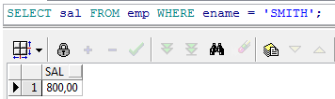
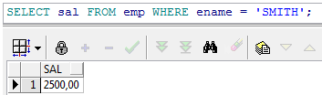
Statement injection
А вот так выглядит вызов этой процедуры со statement injection:
begin
stmt_injection_demo(user_name => 'Andy'');
update emp set sal = 2500 where ename = upper(''SMITH',
service_type => 'Waiter');
end;
/
Результат такого вызова: PL/SQL Block:
BEGIN
DBMS_OUTPUT.PUT_LINE('user_name: Andy');
update emp set sal = 2500 where ename = upper('SMITH');
DBMS_OUTPUT.PUT_LINE('service_type: Waiter');
END;
user_name: Andy
service_type: Waiter
Группа разработки Oracle 2015 Ушаков Андрей

Slide 67
Data Type Conversion
Еще один малоизвестный способ SQL-инъекций связан с использованием NLS-параметров сессии.
Создадим функцию data_type_conversion, которая по дате приема на работу возвращает имя сотрудника:
CREATE OR REPLACE FUNCTION data_type_conversion(p_hiredate IN DATE) RETURN VARCHAR2 IS
v_ret VARCHAR2(200);
v_qry VARCHAR2(200);
BEGIN
v_qry := 'select ename from scott.emp where hiredate = ''' || p_hiredate || '''';
dbms_output.put_line(v_qry);
EXECUTE IMMEDIATE v_qry INTO v_ret;
RETURN v_ret;
END data_type_conversion;
Результат:
SQL> select DATA_TYPE_CONVERSION(date '1982-01-23') result from dual;
RESULT
--------------------------------------------------------------------------------
MILLER
При этом фактически выполнялся такой запрос:
select ename from scott.emp where hiredate = '23-JAN-82'
Группа разработки Oracle 2015 Ушаков Андрей

Slide 68
Data Type Conversion
А теперь зададим формат даты, как указано ниже, и выполним тот же самый select-оператор:
SQL> ALTER SESSION SET NLS_DATE_FORMAT='"'' OR empno = ''7499"';
Session altered
SQL> select DATA_TYPE_CONVERSION(date '1982-01-23') result from dual;
RESULT
--------------------------------------------------------------------------------
ALLEN
Результат мы получили уже другой – из-за того, что наш запрос теперь стал выглядеть так:
select ename from scott.emp where hiredate = '' OR empno = '7499'
Группа разработки Oracle 2015 Ушаков Андрей

Slide 69
Методы защиты от SQL-инъекций
Если в приложении используется динамический SQL,то следует проверять значения всех переданных параметров на предмет соответствия тому, что именно ожидается.
Вообще следует использовать следующие методы:
■ Связывание переменных
■ Проверки на соответствие ожидаемым значениям
■ Внутреннее преобразование формата
Рассмотрим их ниже более подробно
Группа разработки Oracle 2015 Ушаков Андрей

Slide 70
Связывание переменных
Модифицируем функцию SQL_INJECTION следующим образом:
create or replace function SQL_INJECTION(p_ename in varchar2) return varchar2 is
v_ret varchar2(200);
v_qry varchar2(200);
begin
v_qry := 'select job from scott.emp where ename = :p_ename';
dbms_output.put_line(v_qry);
execute immediate v_qry into v_ret using p_ename;
return v_ret;
end SQL_INJECTION;
Теперь попытка выполнения вызова функции SQL_INJECTION с некорректным параметром приведет к ошибке:
SQL> begin
2 dbms_output.put_line(sql_injection(p_ename => 'AAA'' union select to_char(sal) from emp where ename = ''KING'));
3 end;
4 /
select job from scott.emp where ename = :p_ename
begin
dbms_output.put_line(sql_injection(p_ename => 'AAA'' union select to_char(sal) from emp where ename = ''KING'));
end;
ORA-01403: no data found
ORA-06512: at "SQL_INJECTION", line 7
ORA-06512: at line 2
Группа разработки Oracle 2015 Ушаков Андрей

Slide 71
Проверки на соответствие ожидаемым значениям
Всегда следует сначала проверять значения всех переданных параметров.
Например, если пользователь передал номер департамента для выполнения операции DELETE, то сначала можно проверить, что такой департамент существует.
Аналогично, если в качестве значения параметра передается имя таблицы для удаления, пригодится проверка существования такой таблицы в базе данных путем выполнения обращения к представлению ALL_TABLES.
Для безопасного использования строковых литералов полезно использовать функцию DBMS_ASSERT.ENQUOTE_LITERAL, которая к переданной строке добавляет лидирующий и завершающий апострофы, одновременно контролируя отсутствие апострофов внутри строки.
Группа разработки Oracle 2015 Ушаков Андрей

Slide 72
Внутреннее преобразование формата
Если в процедуре, использующей динамический SQL, нет возможности использовать связанные переменные, и формирование оператора выполняется с помощью конкатенации, то в таком случае необходимо параметры преобразовывать в текст, используя внутреннее преобразование формата, которое не будет зависеть от настроек NLS, заданных внутри сессии.
Использование внутреннего преобразования рекомендуется не только с точки зрения безопасности, но и с точки зрения стабильной работоспособности приложения вне зависимости от национальных настроек окружения.
Преобразование в строковый формат следует использовать для переменных с типом DATE и NUMBER.
Группа разработки Oracle 2015 Ушаков Андрей

Slide 73
Внутреннее преобразование формата
Доработаем функцию data_type_conversion – сделаем внутреннее преобразование формата:
CREATE OR REPLACE FUNCTION data_type_conversion(p_hiredate IN DATE) RETURN VARCHAR2 IS
v_ret VARCHAR2(200);
v_qry VARCHAR2(200);
BEGIN
v_qry := 'select ename from emp where hiredate = date ''' || to_char(p_hiredate, 'YYYY-MM-DD') || '''';
dbms_output.put_line(v_qry);
EXECUTE IMMEDIATE v_qry INTO v_ret;
RETURN v_ret;
END data_type_conversion;
Результат:
SQL> select dbadmin.DATA_TYPE_CONVERSION(date '1982-01-23') result from dual;
RESULT
--------------------------------------------------------------------------------
MILLER
select ename from scott.emp where hiredate = date '1982-01-23'
SQL> ALTER SESSION SET NLS_DATE_FORMAT='"'' OR empno = ''7499"';
Session altered
SQL> select dbadmin.DATA_TYPE_CONVERSION(date '1982-01-23') result from dual;
RESULT
--------------------------------------------------------------------------------
MILLER
select ename from scott.emp where hiredate = date '1982-01-23'
Результат функции больше не зависит от NLS-настроек сеанса
Группа разработки Oracle 2015 Ушаков Андрей

Slide 74
Summary
В первой части лекции были освещены вопросы, связанные с выдачей предупреждающих сообщений при компиляции, рассмотрена общая схема обработки исключений, стандартные исключения, создание и обработка собственных исключений, а также рассмотрены несколько примеров.
Во второй части мы поговорили о возможности использования в программах динамического SQL и PL/SQL, рассмотрели работу операторов EXECUTE IMMEDIATE и OPEN FOR, познакомились с пакетом DBMS_SQL, техникой SQL Injection, а также методам защиты от нее.
Группа разработки Oracle 2015 Ушаков Андрей

Slide 75
Список использованных материалов
http://docs.oracle.com/cd/E11882_01/appdev.112/e25519/toc.htm
С. Фейерштейн, Б. Прибыл. "Oracle PL/SQL для профессионалов"
Группа разработки Oracle 2015 Ушаков Андрей

